Slide 1
Проект по адаптации «В детский сад с радостью»
Методический кабинет Управления образования Администрации г. Новочеркасска
Подготовила:
Ляшенко Любовь Евграфовна, педагог-психолог МБДОУ детского сада № 64

Slide 2
Паспорт проекта
Название проекта «В детский сад – с радостью»
Тема проекта | «Создание положительного эмоционального настроя у детей к ДОУ, посредством изучения индивидуальных особенностей ребенка»
Авторы проекта | Ляшенко Любовь Евграфовна, педагог-психолог МБДОУ детского сада № 64
Участники проекта | дети 2-3 лет, педагог – психолог, воспитатели, родители.
Вид проекта | информационно – познавательный, практико-ориентированный проект.
Срок реализации | 4 месяца
База реализации проекта | муниципальное бюджетное дошкольное образовательное учреждение детский сад № 64 города Новочеркасска.
Проблема | Адаптационный период – серьезное испытание для малышей. От того, насколько успешно ребенок будет адаптирован к ДОУ, зависит его дальнейшее развитие и эмоциональное состояние.

Slide 3
Актуальность
С поступлением ребёнка в дошкольное учреждение в его жизни происходит множество изменений. Все эти изменения обрушиваются на ребёнка одновременно, создавая для него стрессовую ситуацию, которая без специальной организации может привести к невротическим реакциям. Эти трудности возникают в связи с тем, что малыш переходит из знакомой для него семейной среды в среду дошкольного учреждения. Ребёнок должен приспособиться к новым условиям, т.е. адаптироваться. Поэтому взрослые должны создать такие условия в дошкольном учреждении, которые воспринимались бы ребёнком как безопасные.
Цель проекта: Создать условия для успешной адаптации детей к ДОУ посредством индивидуальной траектории развития ребенка.
Задачи проекта:
Изучения индивидуальных особенностей ребенка посредством диагностического инструментария.
Снизить уровень тревожности детей и родителей в период адаптации, через использование игровых методов и приемов.
Повышение психолого – педагогической компетентности педагогов по организации адаптации в ДОУ.
Ожидаемый результат:
Благоприятное прохождение периода адаптации у детей к ДОУ, с учетом их индивидуальных особенностей.
Внесение изменений в предметно – пространственную развивающую среду в соответствии с потребностями и интересами детей.
Установление доверительных отношений между ребенком, педагогом и родителями.
Продукты проекта:
Памятки, буклеты, консультации для педагогов и родителей по адаптации детей к ДОУ.
Родительское собрание на тему: «Возрастные особенности детей 2-3 лет».
Тематическая выставка фотографий «Ребенок в детском саду».

Slide 4
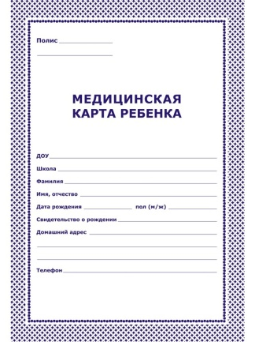
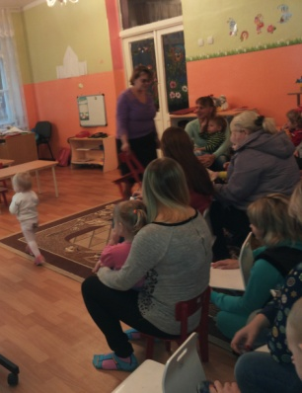
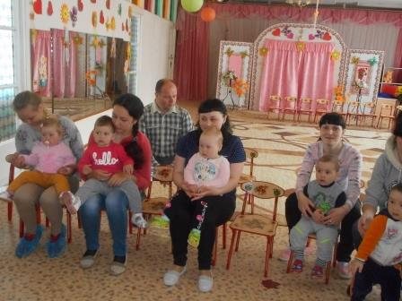
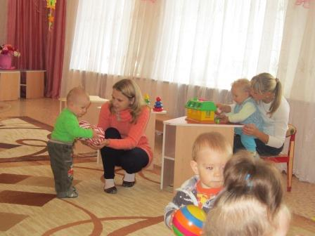
Первый этап – (организационный) поисково - теоретический
Цель: изучение и определение индивидуальной траектории успешной адаптации ребенка к ДОУ
С педагогами
С родителями
Изучение индивидуальных особенностей детей, ознакомление с мед. картами.
Игровой сеанс «На лесной полянке»
Изучение и анализ психолого-педагогической литературы.
Папка-­передвижка с практическими рекомендациями; информационные листы с материалом "Адаптация. Что это?".

Slide 5
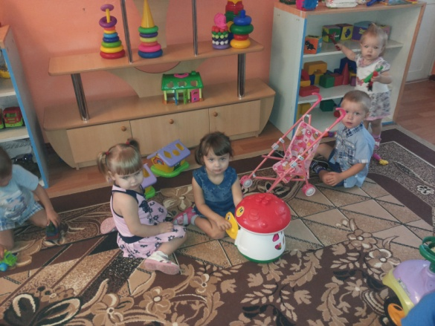
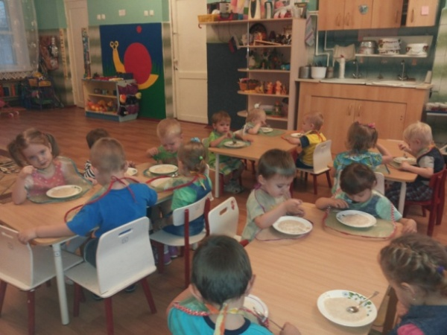
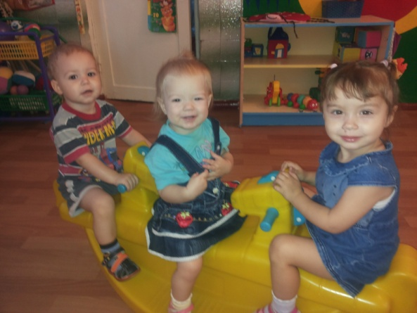
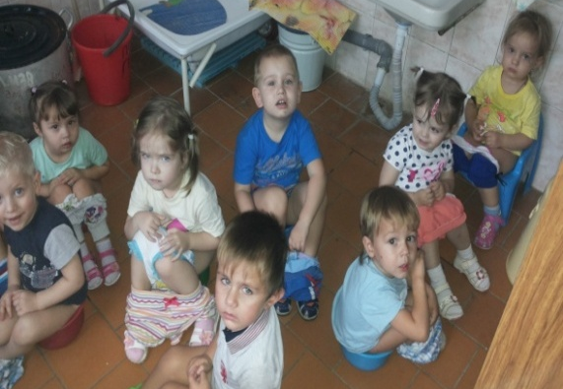
Второй этап (практический) – реализация проекта
Цель: Снизить уровень тревожности детей и родителей в период адаптации, через использование игровых методов и приемов
Консультация для родителей:
«Возрастные особенности детей 2-3 лет»
Адаптационные игры на формирование положительного эмоционального контакта, доверительного отношения к воспитателю.
Формирование культурно-гигиенических навыков

Slide 6
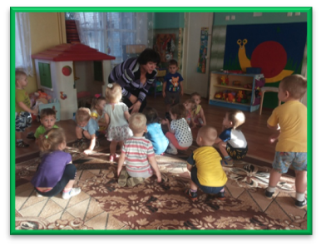
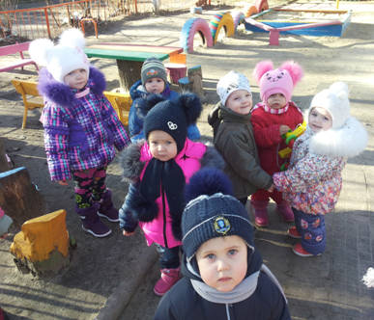
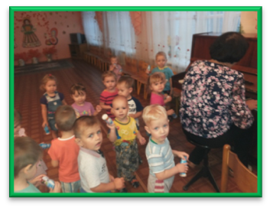
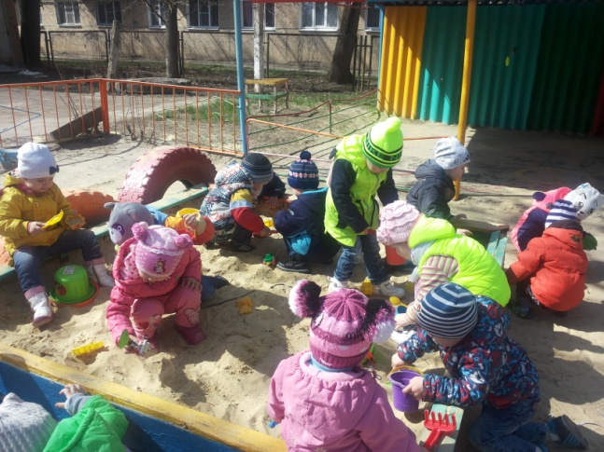
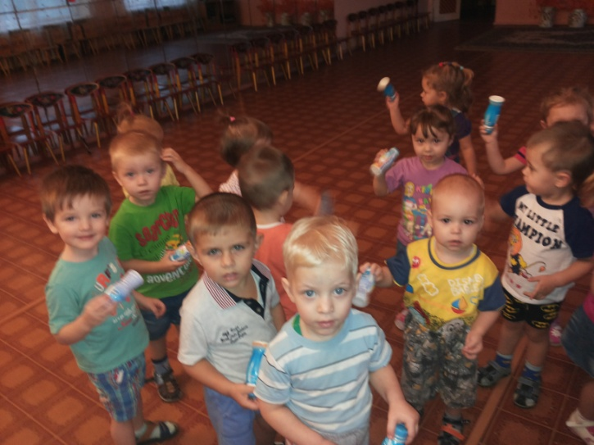
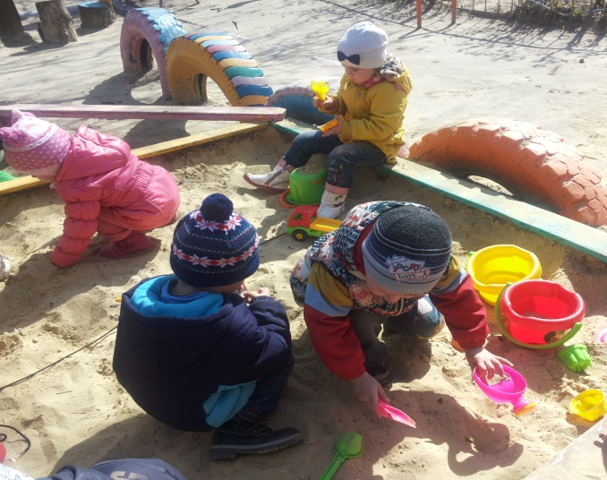
Прогулки на свежем воздухе

Slide 7
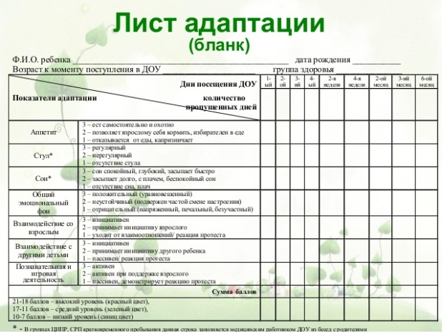
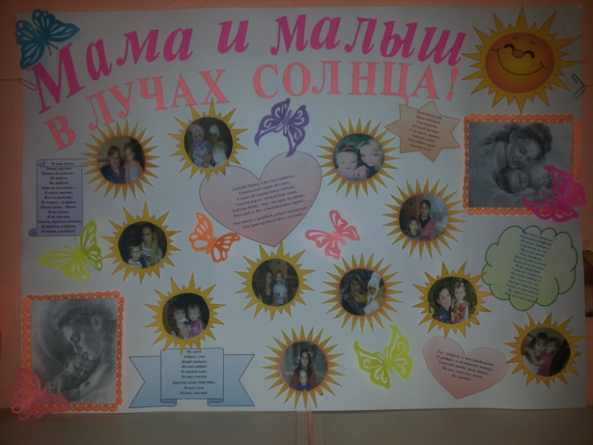
Третий этап (заключительный) – завершение проекта.
Анализ адаптационных карт, определение уровня адаптации детей.
Консультации для родителей по развитию ребенка, с учетом индивидуальных особенностей ребенка.
Стенгазета для родителей

Slide 8
Результаты адаптации к ДОУ
представлены в диаграмме:

Slide 9
Модель взаимодействия детей с ОВЗ, родителей, педагогов и специалистов ДОУ.
Воспитатели групп компенсирующей направленности
Родители детей с ОВЗ
Дети
с ОВЗ
Специалисты группы «Лекотека»

